Slide 1
振り返り
ｔ
振り返り
次回のミーティングでは前提と提案の合理性が取れた発表にしよう
リフレクション支援システム
実験目的について検討するために
評価指標・評価者について考えよう
議論
議論
データベース
マルチモーダル情報
発話情報
ドキュメント
セマンティクス
視線情報
自己内対話
自己内対話
提案者の意図
思考（内容）
自己内対話へ
還元

Slide 2
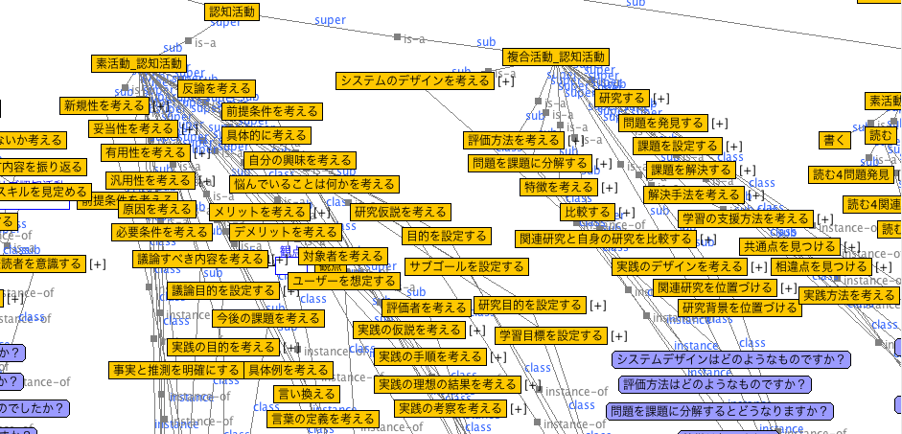
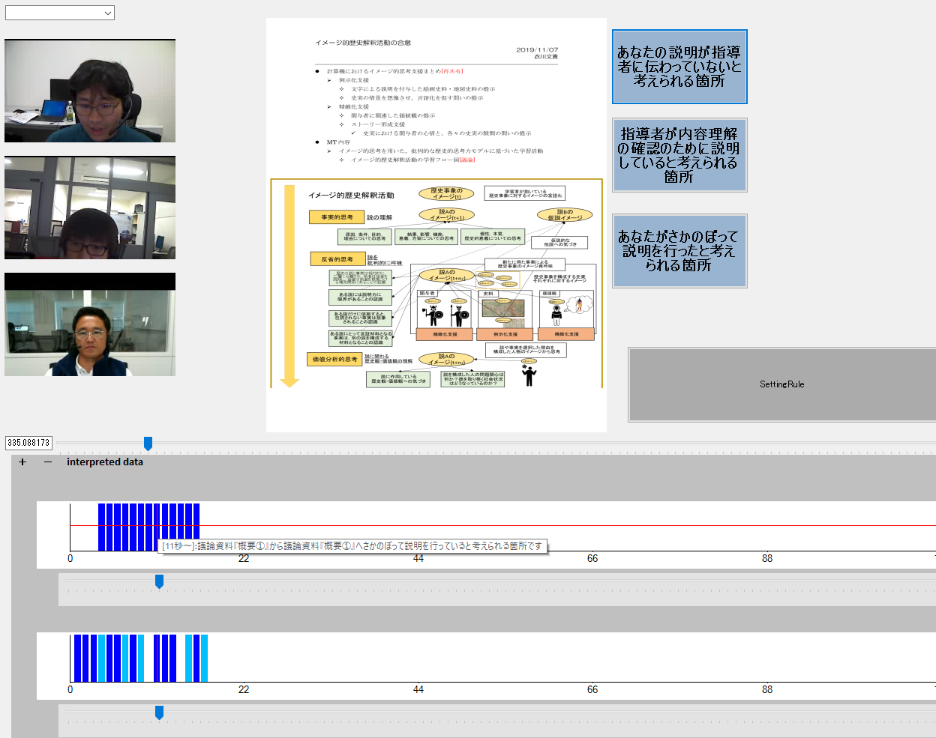
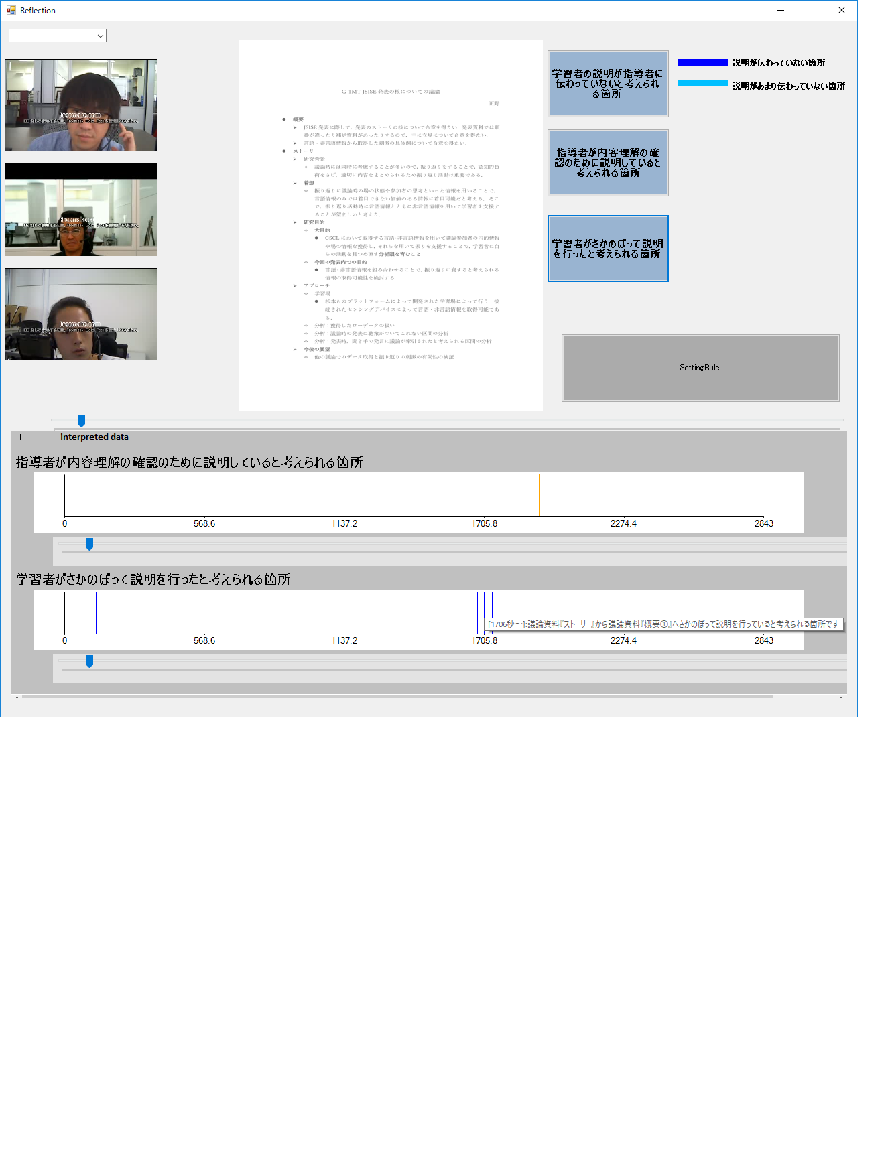
インタラクションルール 適用ボタン
ビデオ映像 提示エリア
議論資料提示エリア
研究活動オントロジー
インタラクション区間提示エリア
再生位置操作バー
インタラクション情報可視化ツールチップ

Slide 3


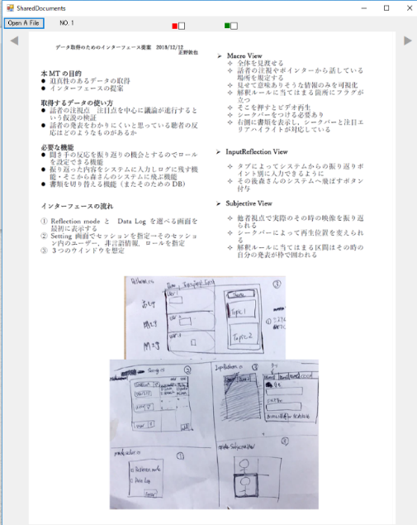

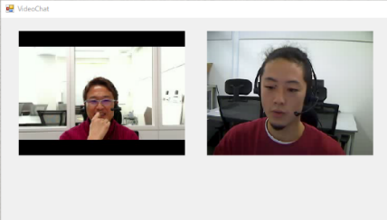


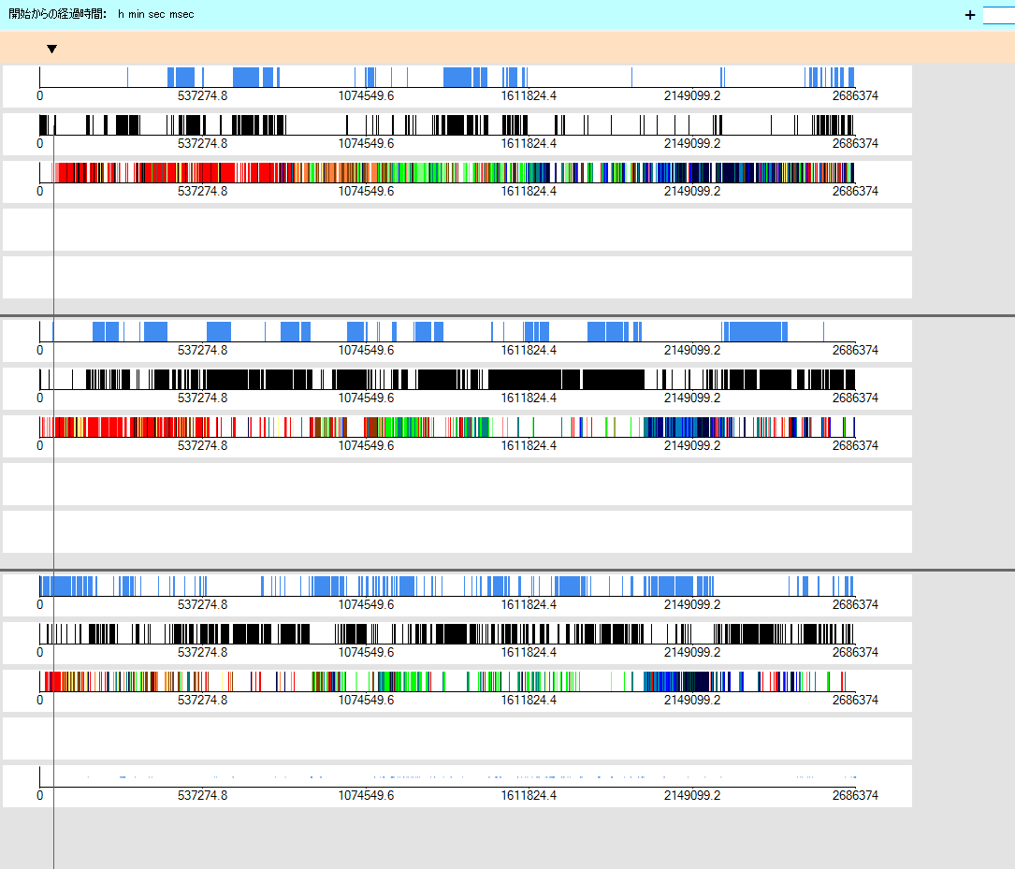
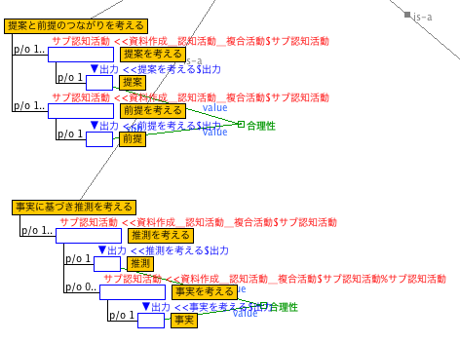
議論資料
CSCL Database
server
研究活動セマンティクス
論理構成意図セマンティクス
参加者A
参加者B
参加者C

Slide 4
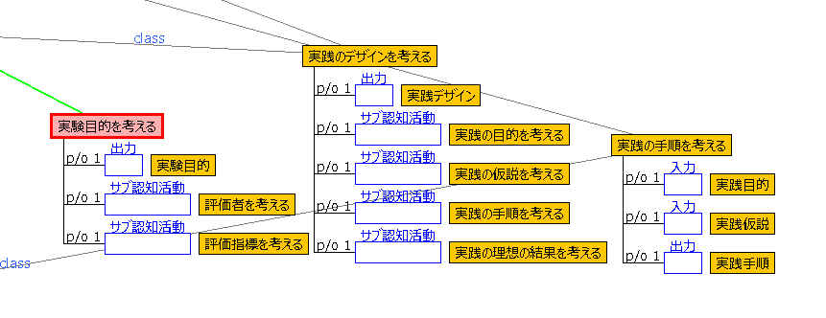
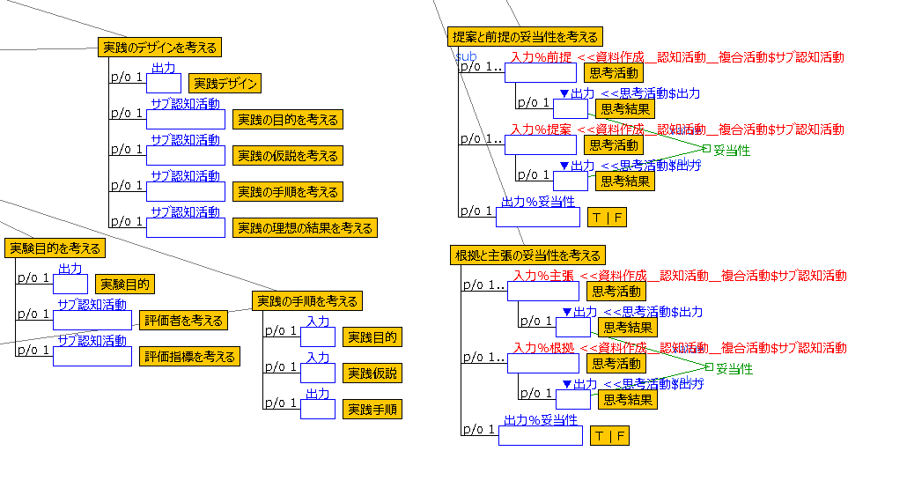
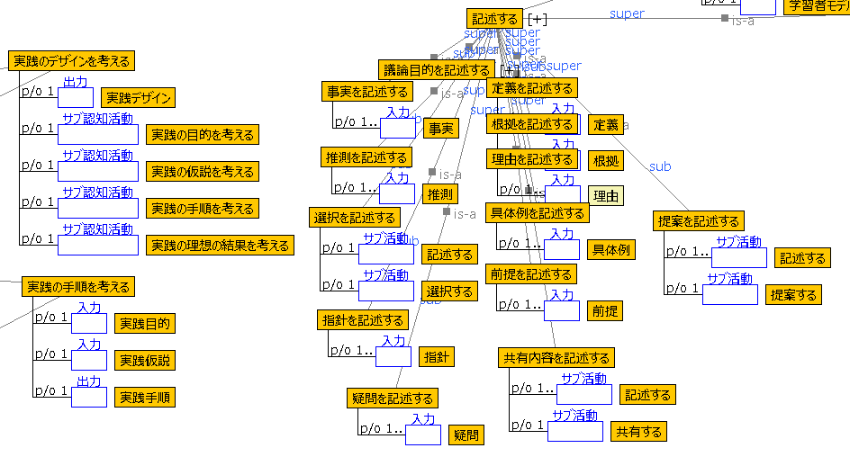
研究活動オントロジー[Mori 2019]
研究活動オントロジー[Mori 2019]
論理構成意図オントロジー
研究活動オントロジー[Mori 2019]
議論意図オントロジー

Slide 5
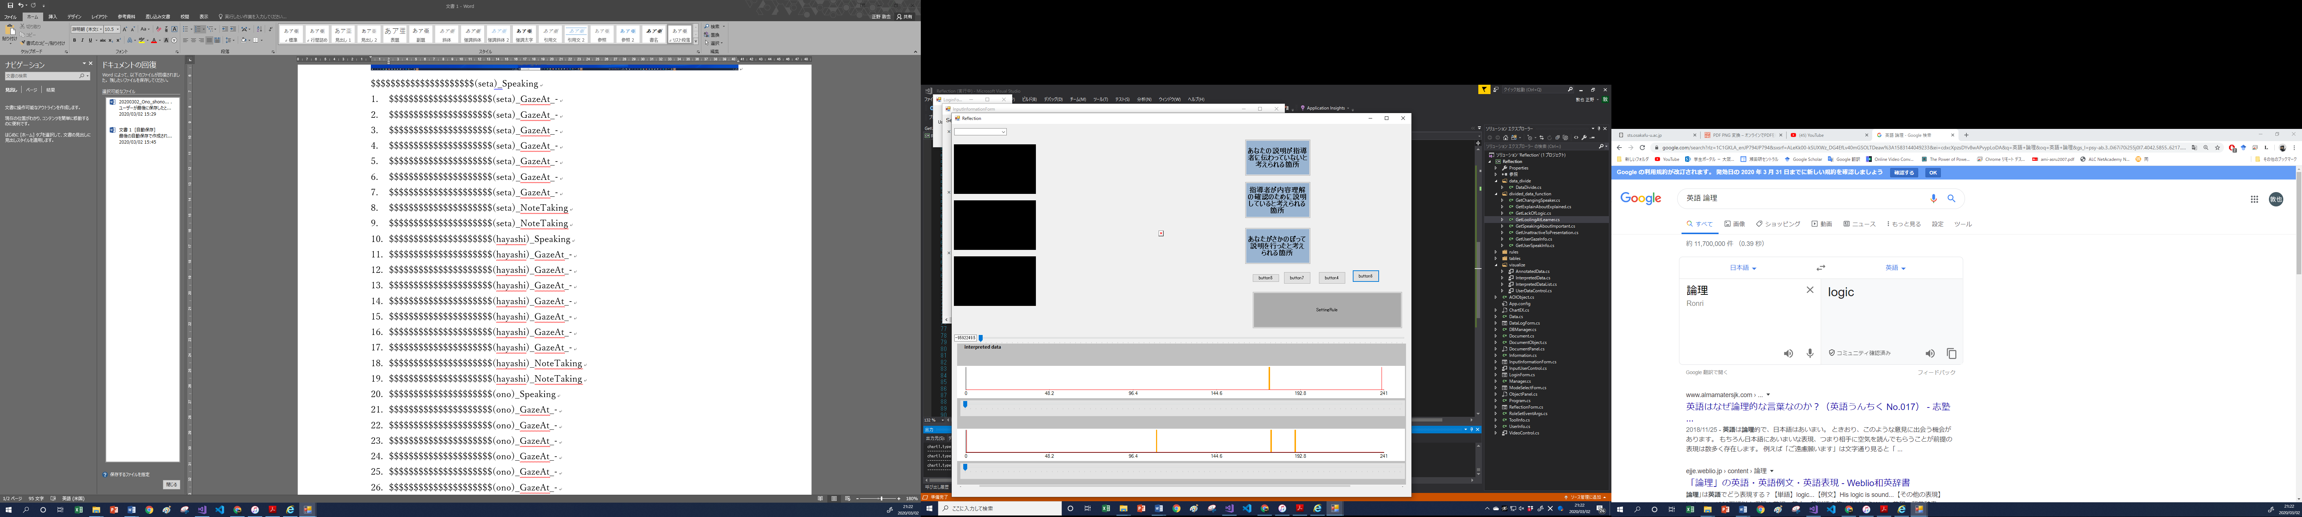
ルール①に基づく検出結果
241区間（40min）中１区間(10sec)が検出された
ルール②に基づく検出結果
０
241区間（40min）中３区間(30sec)が検出された

